Slide 1
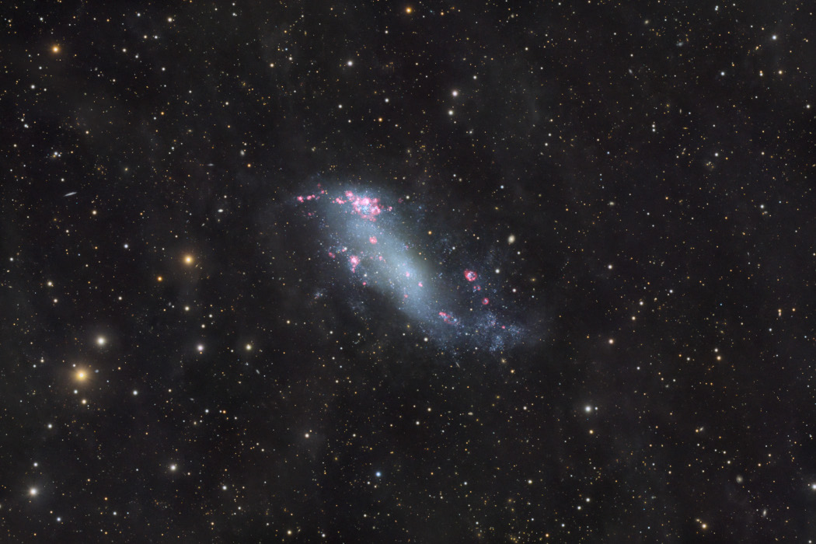
APOD : 19 février 2026
IC 2574, la nébuleuse de Coddington

Slide 2
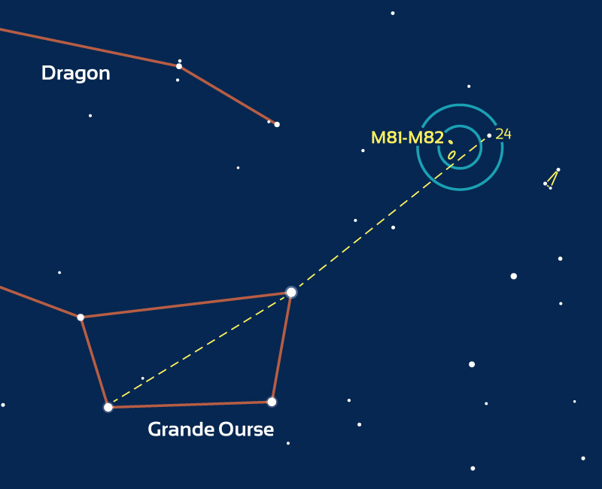
Situation : dans le Groupe de M81

Slide 3
Photographe Dane Vetter
Caractéristiques techniques : « integration »
Integration
Hα | 307×300″ | 25h 35′ | 3 days in Mar 2025 | 74%
No filter | 354×300″ | 29h 30′ | 5 days in 2025 | 37%
Totals |  | 55h 5′ | 8 days in 2025 | 51%

Slide 4
Caractéristiques techniques : « Equipment »
Telescope | Celestron EdgeHD 11"
Cameras | ZWO ASI2400MC Pro ZWO ASI6200MM Pro
Mount | Sky-Watcher EQ8-R Pro
Filter | Astronomik H-alpha CCD 6nm 50 mm
Accessories | ZWO ASIAIR Plus ZWO OAG-L
Software | Adobe Photoshop Pleiades Astrophoto PixInsight

Slide 5

Merci pour votre attention !
Présentation au Club Astrovega, le mardi 24 février 2026.
Chantal Francis (Chantal Alice)

